Slide 1
সবাইকে শুভেচ্ছা

Slide 2
শিক্ষক পরিচিতি
মোছাঃ ফেরদৌসী বেগম
সহকারী শিক্ষক
বৈরাগীগঞ্জ সরকারি প্রাথমিক বিদ্যালয়
মিঠাপুকুর, রংপুর ।

Slide 3
পাঠ পরিচিতি
বিষয়ঃ বাংলাদেশ ও বিশ্বপরিচয়
শ্রেণিঃ পঞ্চম
সাধারণ পাঠঃ বাংলাদেশ ও বিশ্ব
বিশেষ পাঠঃ জাতিসংঘের উন্নয়নমূলক সংস্থা
সময়ঃ ৪০ মিনিট
তারিখঃ ০৭/০২/২০২১

Slide 4
শিখনফল
১৬.৩.৪ জাতিসংঘের কয়েকটি উন্নয়নমূলক সংস্থার নাম ও কাজ বলতে পারবে।
১৬.৩.৫ শিশুদের স্বাস্থ্য ওশিক্ষার উন্নয়নে ইউনিসেফের কাজ উল্লেখ করতে পারবে।

Slide 5
তোমরা বলো দেখি এই লোগো দিয়ে কি বোঝানো হয়?
জাতিসংঘ

Slide 6
জাতিসংঘের চারপাশের এই লোগোগুলো কিছু সংস্থাকে নির্দেশ করে যারা জাতিসংঘের সদস্য রাষ্ট্রগুলোর উন্নয়নে কাজ করে।

Slide 7
আজকের পাঠ
জাতিসংঘের উন্নয়নমূলক সংস্থা

Slide 8
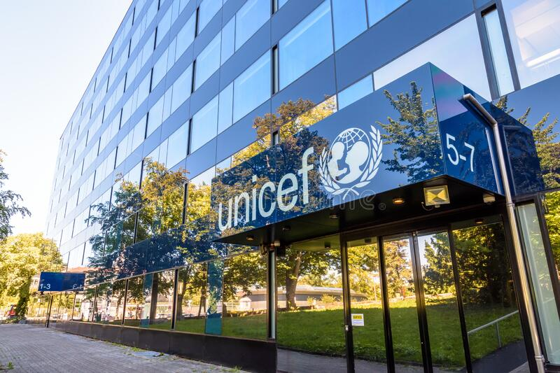
ইউনিসেফ এর পুরো নাম জাতিসংঘ আন্তর্জাতিক শিশু তহবিল। যুক্তরাষ্ট্রের নিউইয়র্ক শহরে এর সদর দপ্তর অবস্থিত।

Slide 9
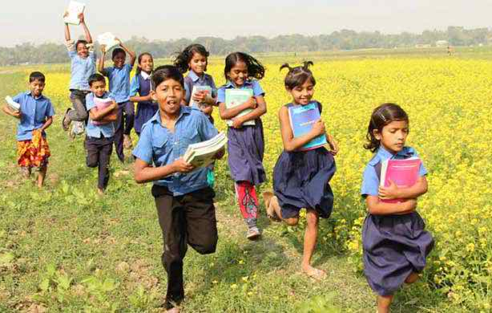
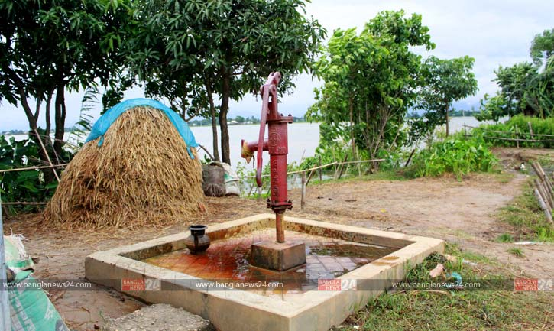
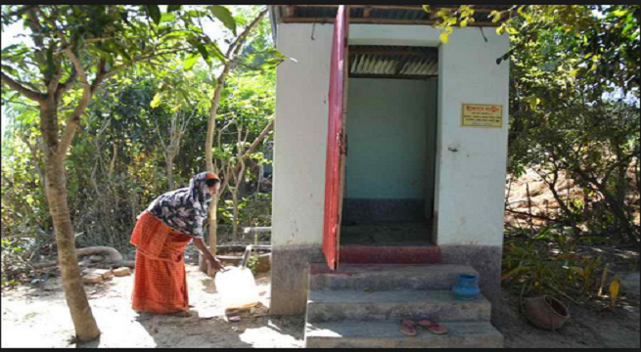
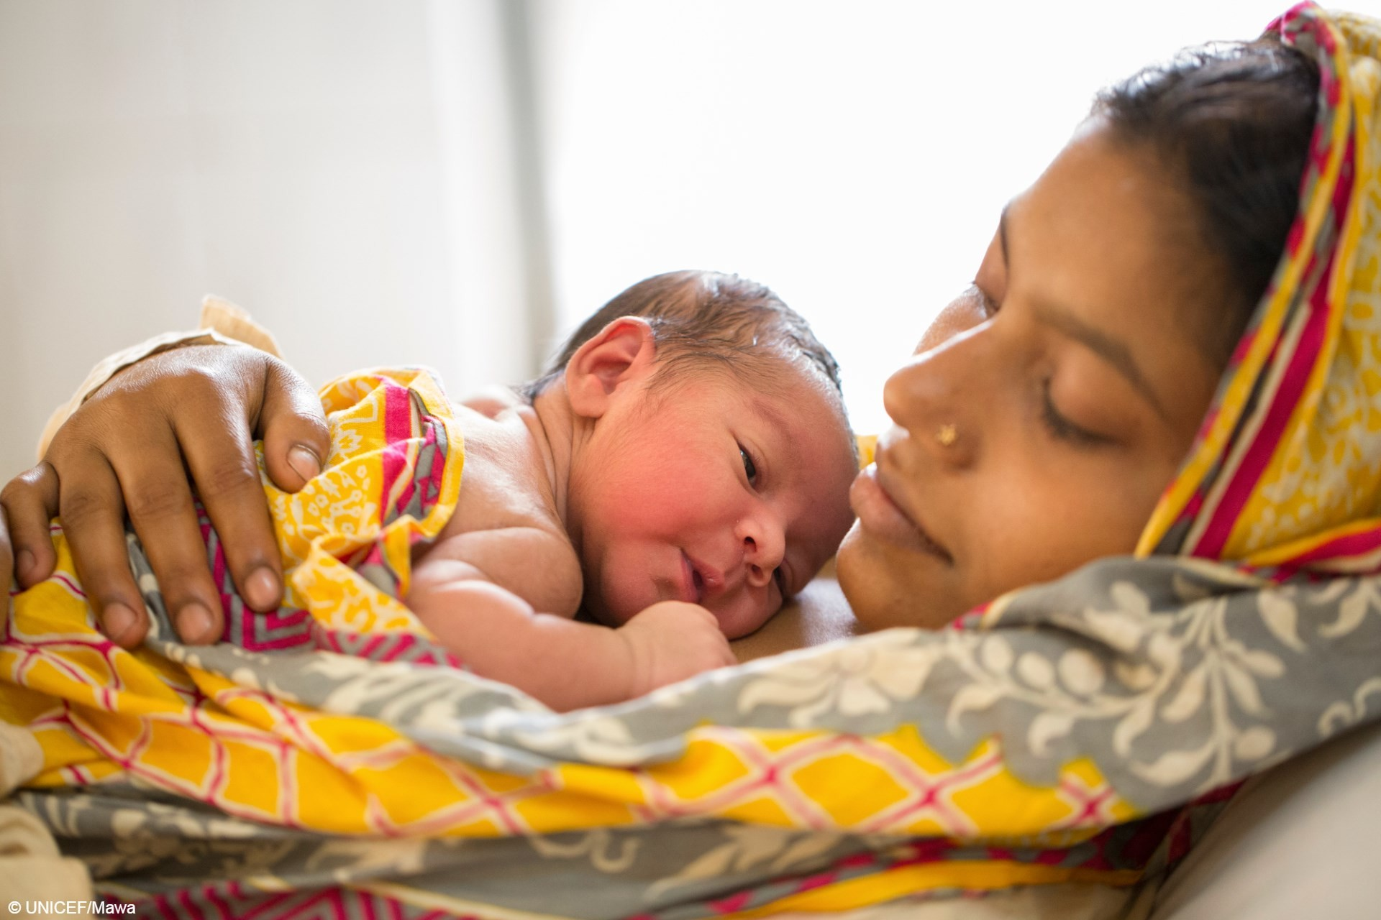
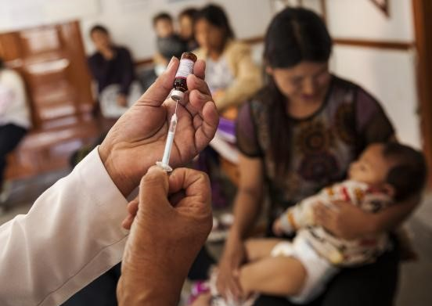
ইউনিসেফ শিশুদের প্রাথমিক শিক্ষা, গ্রামে বিশুদ্ধ পানি সরবরাহ, স্বাস্থ্যসম্মত পায়খানা তৈরি, মা ও শিশুর স্বাস্থ্য রক্ষা, শিশুদের বিভিন্ন প্রতিষেধক টিকা দান ইত্যাদি কাজ করে।

Slide 10
বিশ্বব্যাংক এর সদর দপ্তর যুক্তরাষ্ট্রের ওয়াশিংটনে। বিশ্বব্যাংক বিশ্বের বিভিন্ন দেশের উন্নয়নে গৃহীত বিভিন্ন প্রকল্পে সাহায্য দিয়ে থাকে।

Slide 11
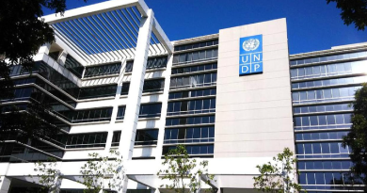
ইউএনডিপি এর মূল কাজ বিভিন্ন দেশের উন্নয়নে কাজ করা এবং জাতিসংঘের কাজগুলোর সমন্বয় সাধন। বাংলাদেশে পরিবেশ উন্নয়ন , দুর্যোগ ব্যবস্থাপনা, দারিদ্র বিমোচন ইত্যাদি ক্ষেত্রে এই প্রতিষ্ঠানটি কাজ করছে।

Slide 12
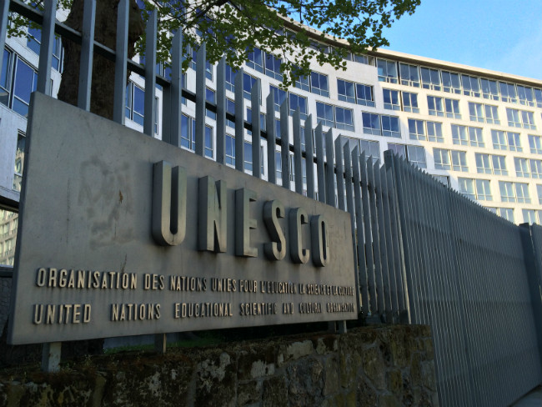
ইউনেস্কো এটি সাংস্কৃতিকও শিক্ষা বিষয়ক সংস্থা।সদর দপ্তর ফ্রান্সের প্যারিসে।

Slide 13
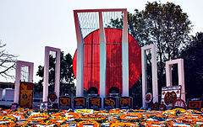
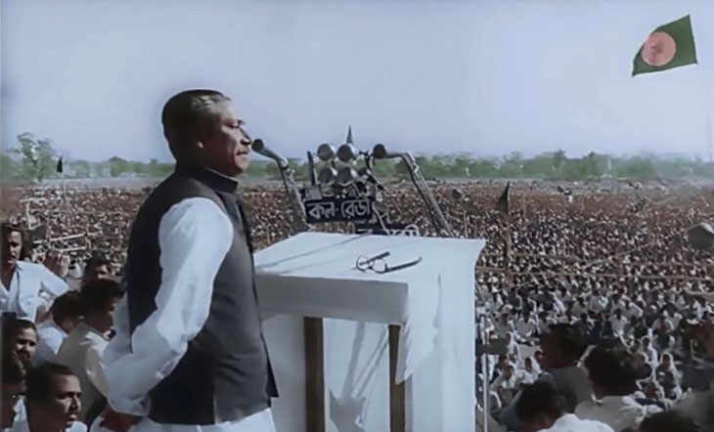
ইউনেস্কোর উদ্যোগে একুশে ফেব্রুয়ারি (আমাদের ভাষা শহিদদিবস) আন্তর্জাতিক মাতৃভাষা দিবস এবং বঙ্গবন্ধুর ঐতিহাসিক ৭ই মার্চের ভাষণ ডকুমেন্টারি হেরিটেজ (বিশ্ব প্রামাণ্য ঐতিহ্য) হিসেবে মর্যাদা পেয়েছে।

Slide 14
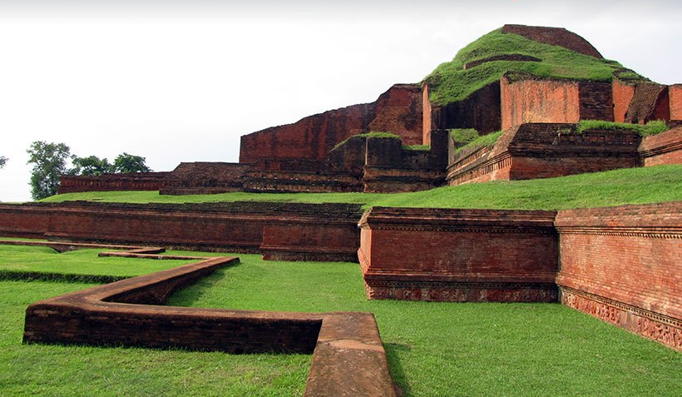
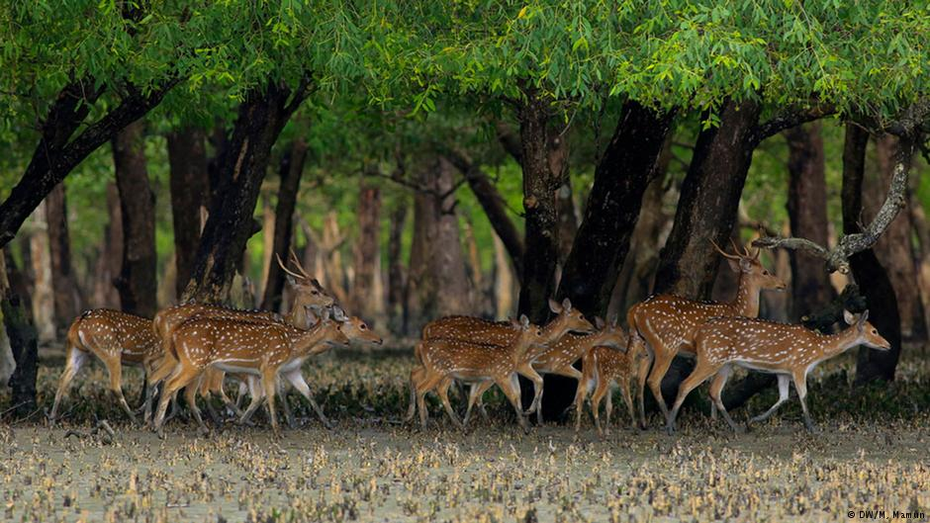
পাহাড়পুর
সুন্দরবন
এছাড়াও এদেশে পাহাড়পুরসহ অন্যান্য প্রত্নতাত্বিক নিদর্শন ও সুন্দরবন রক্ষায় ইউনেস্কো সহযোগিতা করছে।

Slide 15
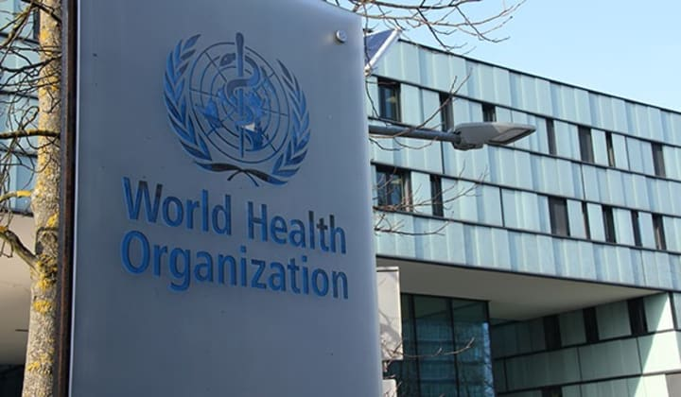
বিশ্ব স্বাস্থ্য সংস্থা বিশ্বের ছয়টি অঞ্চলে কার্যক্রম পরিচালনা করে। বাংলাদেশ সংস্থাটির দক্ষিন পূর্ব এশিয়া অঞ্চলের অন্তরভুক্ত।বিশ্বের বিভিন্ন দেশের মানুষকে স্বাস্থ্য রক্ষার প্রয়োজনীয়তা ও উপায় সম্পর্কে সচেতন করার জন্য প্রতিবছর ৭ই এপ্রিল তারিখে সংস্থাটির উদ্যোগে বিশ্ব স্বাস্থ্য দিবস পালিত হয়। মা ও শিশুর স্বাস্থ্য, পুষ্টি, পরিবার পরিকল্পনা ইত্যাদি ক্ষেত্রে বিশ্ব স্বাস্থ্য সংস্থা কাজ করে যাচ্ছে।

Slide 16
খাদ্য ও কৃষি সংস্থা ইতালির রোমে এর সদর দপ্তর অবস্থিত। খাদ্য ও কৃষি সংস্থা সারা বিশ্বের খাদ্য সমস্যা মোকাবিলা ও জনগণের স্বাস্থ্য ও পুষ্টির উন্নয়নে কাজ করে।

Slide 17
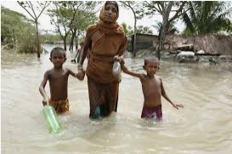
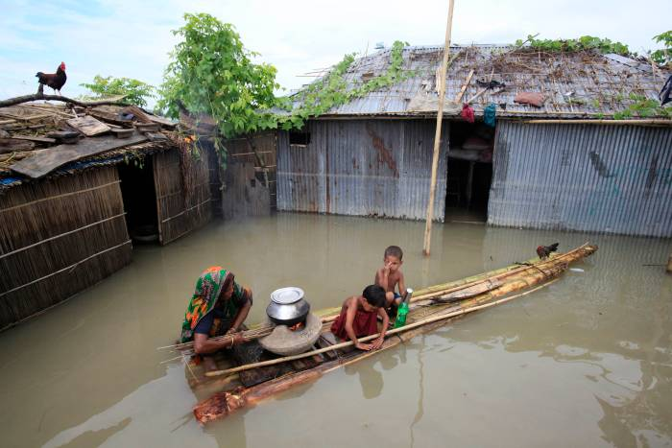
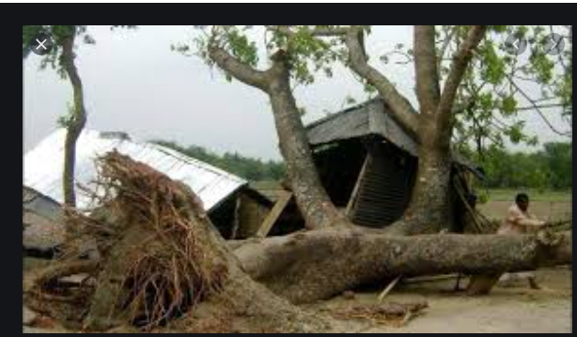
বিভিন্ন প্রাকৃতিক দুর্যোগে খাদ্য ঘাটতি হলে এই সংস্থা আমাদের খাদ্য সরবরাহ করে থাকে।

Slide 18
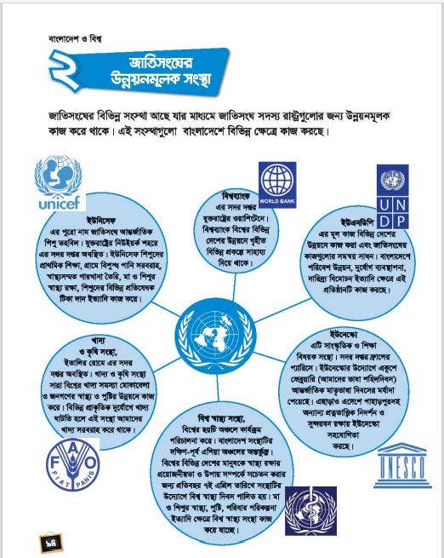
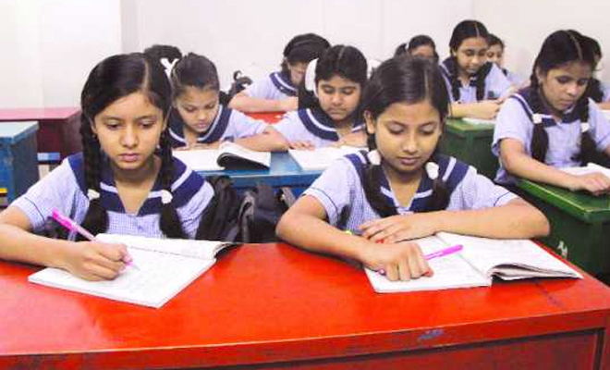
পাঠ্যবই সংযোগ সাধন
শিক্ষার্থীদের নিরব পাঠ, পৃষ্ঠা নং ৯৪

Slide 19
ইউনিসেফের কাজগুলো লিখ।
দলীয় কাজ
দল ইউনিসেফ
দল ইউএন ডিপি
দল
বিশ্বস্বাস্থ্য সংস্থা
দল
খাদ্য ও কৃষি সংস্থা
ইউএনডিপির কাজগুলো লিখ।
খাদ্য ও কৃষি সংস্থার কাজগুলো লিখ
বিশ্ব স্বাস্থ্য সংস্থার কাজগুলো লিখ।

Slide 20
শূন্যস্থান পূরণ করঃ
ইউনিসেফ
ক) জাতিসংঘ আন্তর্জাতিক শিশু তহবিল সংক্ষেপে ............... ।
৭ই এপ্রিল
খ)প্রতিবছর ...............তারিখে বিশ্ব স্বাস্থ্য দিবস পালিত হয়।
ইউনেস্কো
গ) ............ এর উদ্যোগে একুশে ফেব্রুয়ারি আন্তর্জাতিক মাতৃভাষা হিসেবে মর্যাদা পেয়েছে।

Slide 21
বামপাশের অংশের সাথে ডানপাশের অংশের মিল করঃ
কোথায় কোন সংস্থার সদর দপ্তর?
ক) প্যারিস
ইউনিসেফ
খ) রোম
ইউনেস্কো
গ) ওয়াশিংটন
খাদ্য ও কৃষি সংস্থা
ঘ) নিউইয়র্ক
বিশ্ব ব্যাংক

Slide 22
নিচের প্রশ্নগুলোর উত্তর খাতায় লিখঃ
১। বিশ্ব ব্যাংক এর কাজ কী লিখ।
২। ইউএনডিপি এর ২টি কাজের নাম লিখ।
৩। ইউনিসেফ এর পাঁচটি কাজ লিখ।

Slide 23
বাড়ির কাজ
ইউনিসেফ তোমাদের এলাকার জনগণের উন্নয়নের জন্য করেছে এমন পাঁচটি কাজের নাম লিখে আনবে।

Slide 24
সবাইকে ধন্যবাদ

